Slide 1
Casa de La Villa - Madrid
Fotografía Recopilada de La Red
Creación y Diseño:
V I C E N T E G A R C Í A
Automático

Slide 2
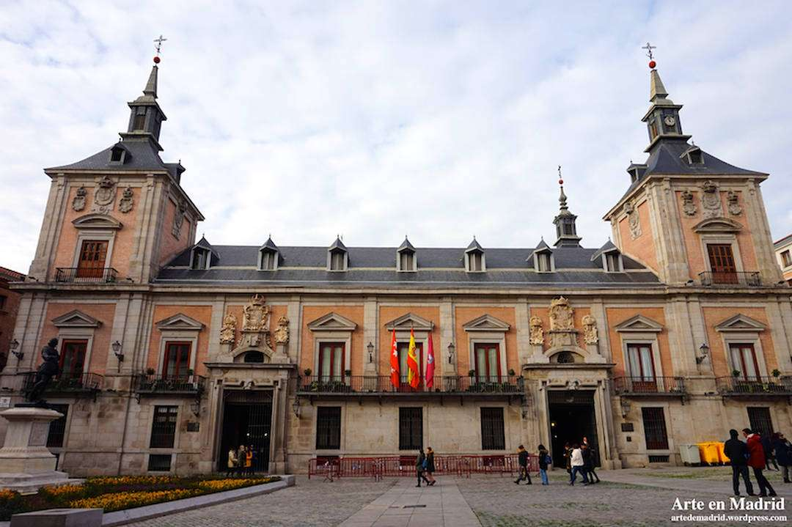
Casa de La Villa
La arquitectura madrileña ofrece ejemplos de preciosos patios, aunque con el paso del tiempo algunos de ellos fueron cubiertos, con el fin de darles un uso distinto al que tenían cuando fueron creados. Uno de los más antiguos es el de la Casa de la Villa.
Comenzada a construir según proyecto del arquitecto Juan Gómez de Mora en 1629, que ha sido sede del Concejo madrileño desde entonces. Tras muchos avatares, reformas, diferentes arquitectos involucrados, reinados, repúblicas, dictaduras, democracias, alcaldes… la Casa de la Villa ha sido la sede del Ayuntamiento durante siglos… hasta que se realizó su traslado al Palacio de Cibeles.

Slide 3
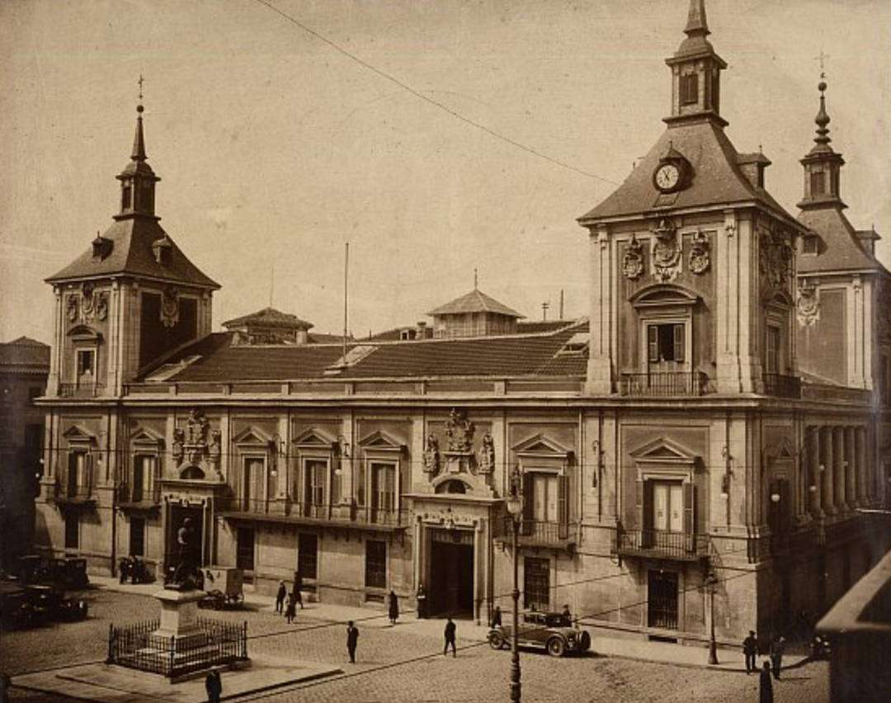
El Patio de la Casa de la Villa, al cual se accedía directamente desde la calle, fue cerrado, convertido en dos pisos. En la buhardilla de la torre esquina con la calle Mayor, llamada la Torre del Reloj, fue instalado el reloj procedente de la derribada iglesia de San Salvador.

Slide 4
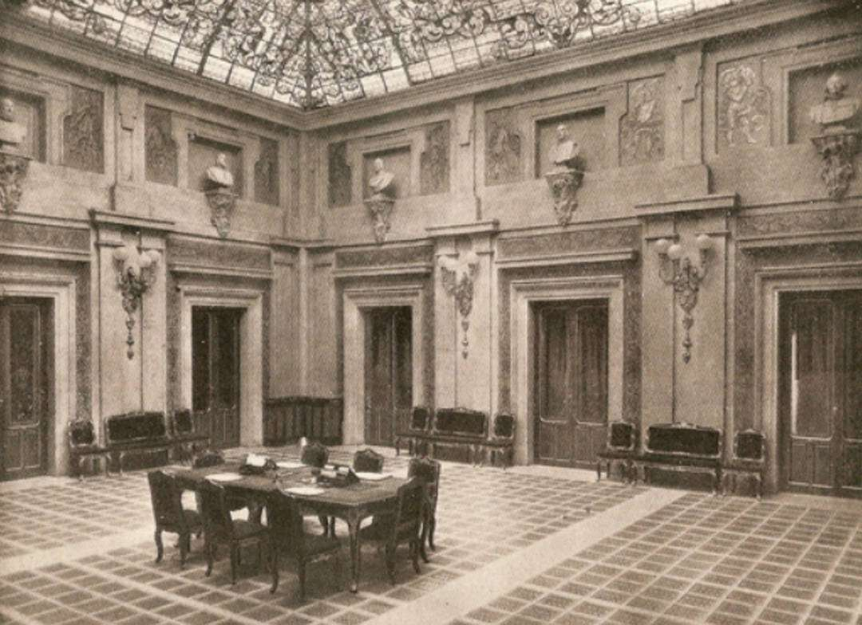
Al ser destruida una parte de la cubierta durante la guerra civil se instaló el nuevo techo formado por magníficas vidrieras de la Casa Maumejean, que es el que actualmente se puede admirar. Es conocido hoy día como el Patio de Cristales.

Slide 5
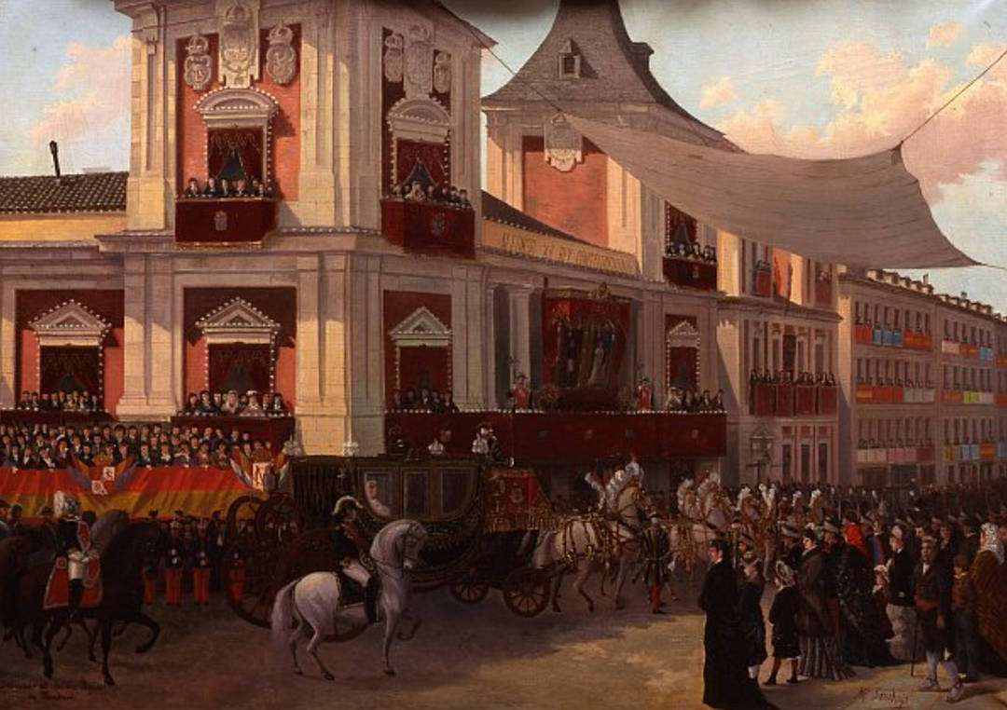
La fachada a la calle Mayor, reformada por Juan de Villanueva siguiendo el diseño de Mateo Guill, mantiene las torres angulares y varía el segundo cuerpo, introduciendo en él una loggia de orden dórico como gran mirador sobre la calle, que acentúa los juegos de luz y sombra.

Slide 6
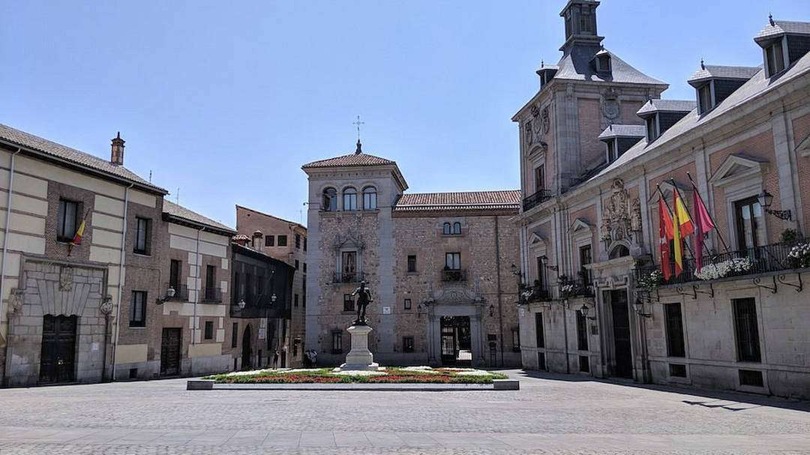
Luis Bellido lo restauró en 1915, y lo comunicó a través de un pasadizo elevado con la Casa de Cisneros, al mismo tiempo que rehabilitaba los otros edificios municipales y reordenaba la plaza.

Slide 7
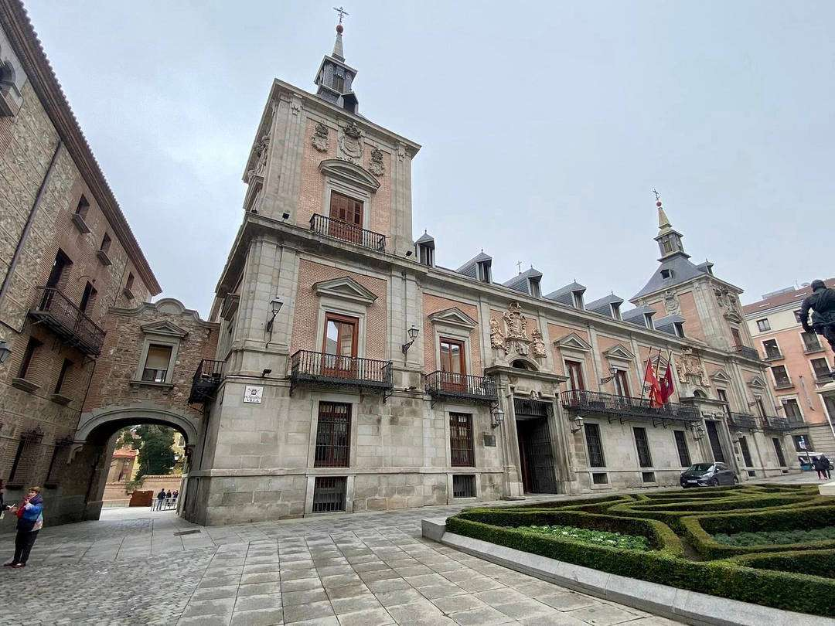
La fachada a la plaza de la Villa tiene una distribución simétrica entre torres angulares rematadas con chapitel. Valora la función urbana del balcón principal que comprende tres vanos, situado entre las dos portadas.

Slide 8
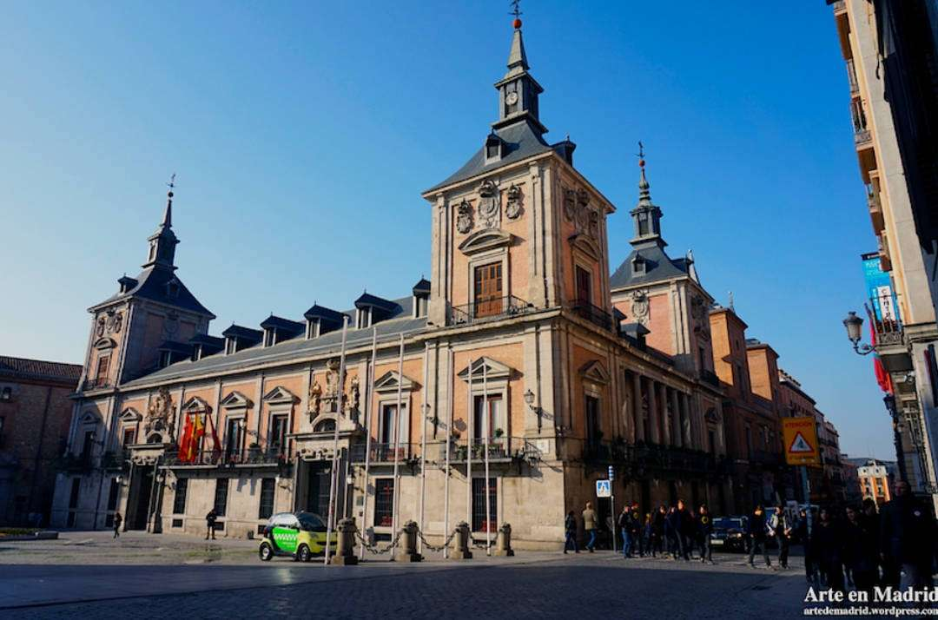
El edificio se levanta sobre el solar del antiguo palacio de Juan de Acuña, sobre el que Felipe IV en 1629 mandó construir la sede del Consejo de Castilla. El proyecto conjuga las propuestas de Gómez de Mora y José de Villareal, quien siguió el proyecto original, pero cambió su protagonismo hacia el patio interior.

Slide 9
Las dos entradas se deben a que en origen el edificio fue diseñado para albergar la Casa y la Cárcel de Villa. La de la izquierda era la que daba acceso a la Cárcel; la de la derecha al Ayuntamiento.

Slide 10
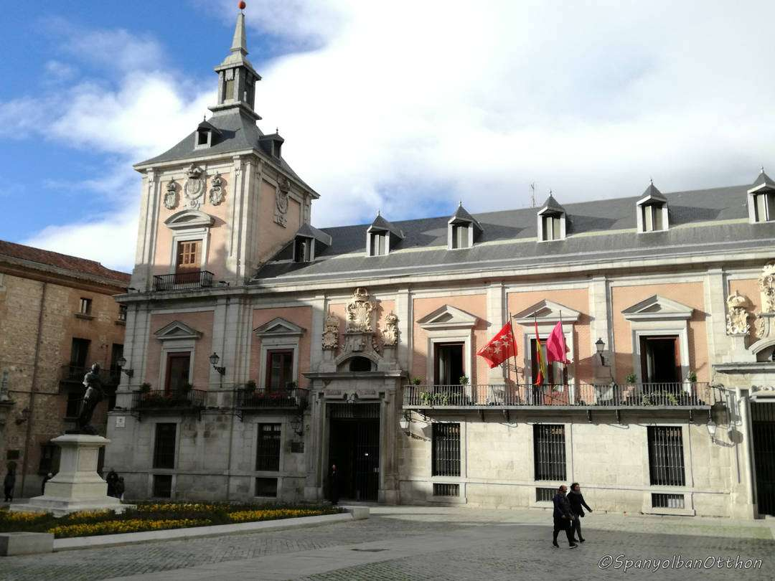
Ha sufrido varias reformas como las de Juan de Villanueva o la de Luis Bellido, quien la conectó con la Casa de Cisneros.

Slide 11
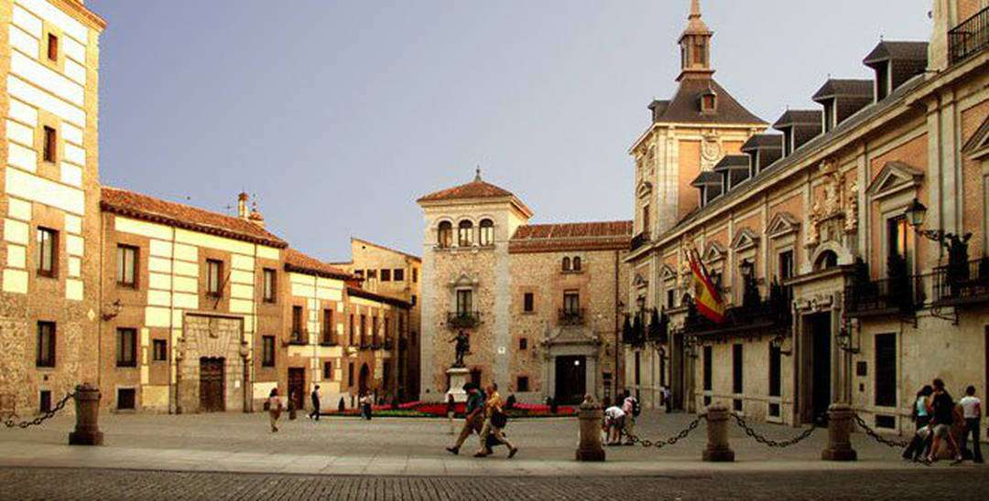
Los turistas que se paran a hacer una foto normalmente no tienen idea de que están en la única plaza medieval de Madrid, y que aquí se encuentra el edificio civil más antiguo de la capital, la Casa de los Lujanes, cuya torre cuadrada con arcos de estilo morisco fue construida en (1472).

Slide 12
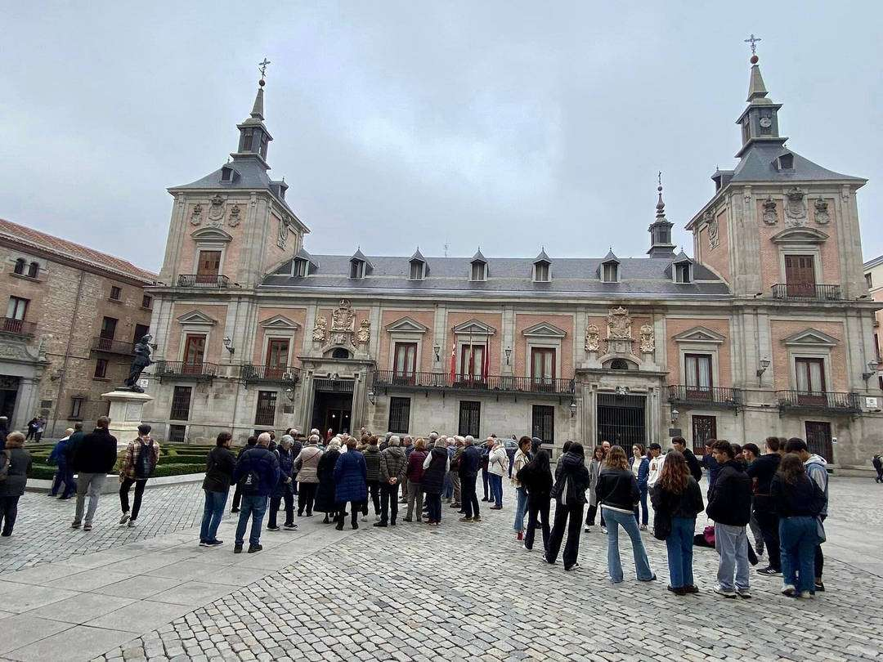
En 1599 se compraron varias casas en la manzana 182, donde se instaló provisionalmente, que se derribaron a partir de 1620 para construir el actual edificio.

Slide 13
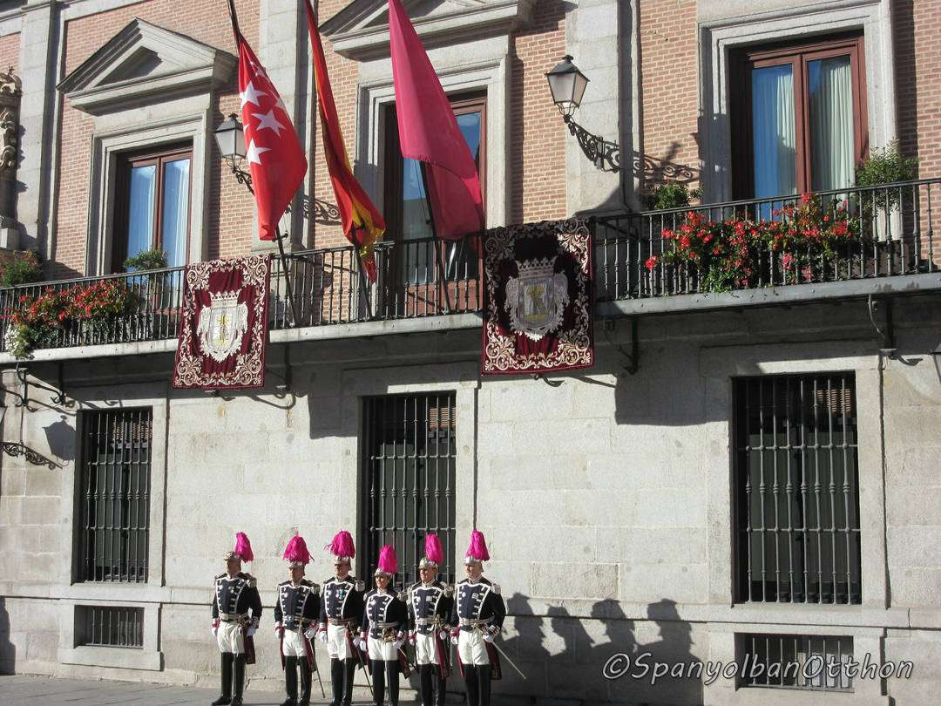
Entonces el Concejo pidió licencia al rey para hacer la Casa del Ayuntamiento. En 1629 se aprobó el proyecto de Juan Gómez de Mora, empezando las obras años más tarde.

Slide 14
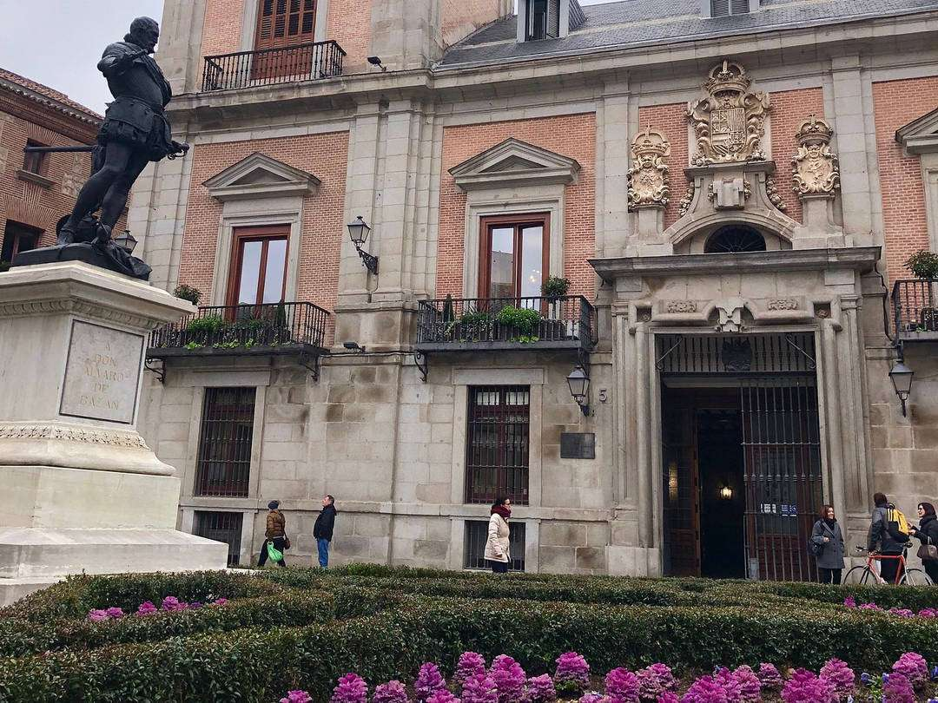
El edificio estuvo planteado con doble función: acoger los servicios municipales y la cárcel de la Villa. El resultado fue un edificio exento con planta compuesta en torno a un patio cuadrado, dejando el vestíbulo y salones principales en las fachadas principales

Slide 15
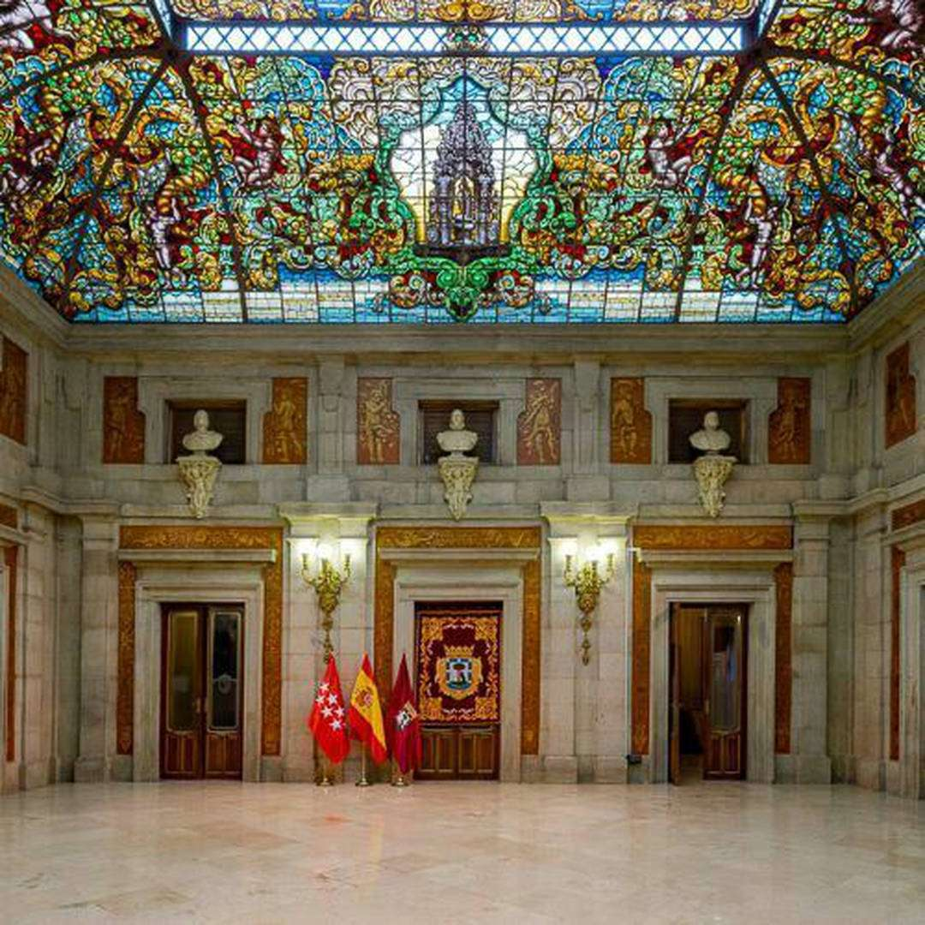
El Patio de Cristales, antiguamente abierto, hoy se cubre con una laboriosa bóveda de cristal realizada en los años ’40. Los salones de Plenos y de Goya y la Capilla son otras de las salas que forman este complejo emblemático para la historia de Madrid.

Slide 16
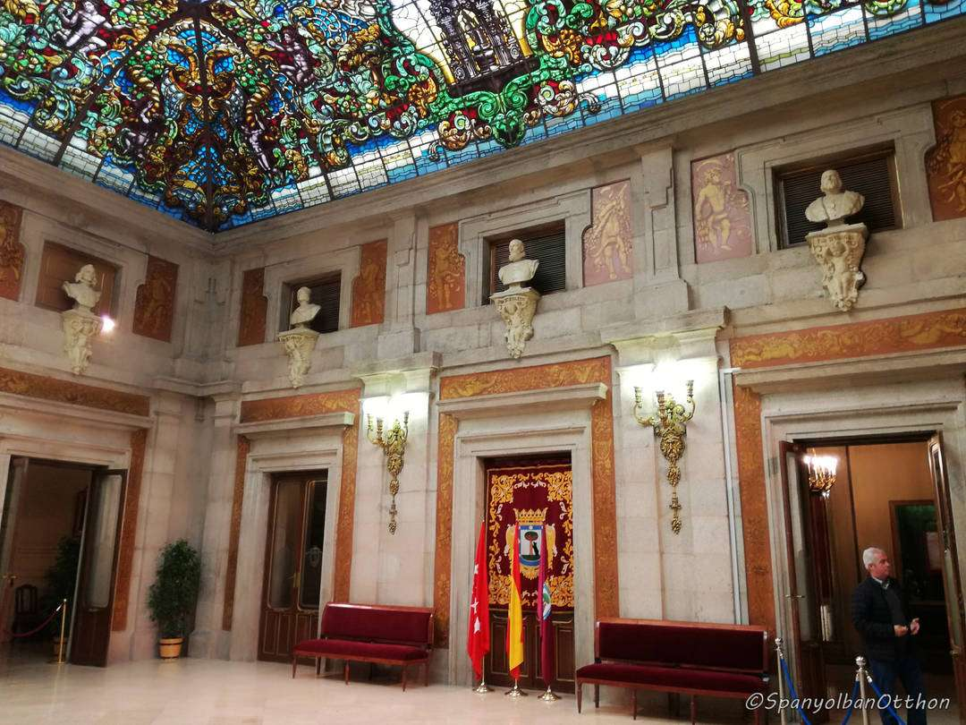
A lo largo de los siglos XIX y XX se realizaron ampliaciones y reformas interiores para dar cabida a los nuevos servicios del Ayuntamiento.

Slide 17
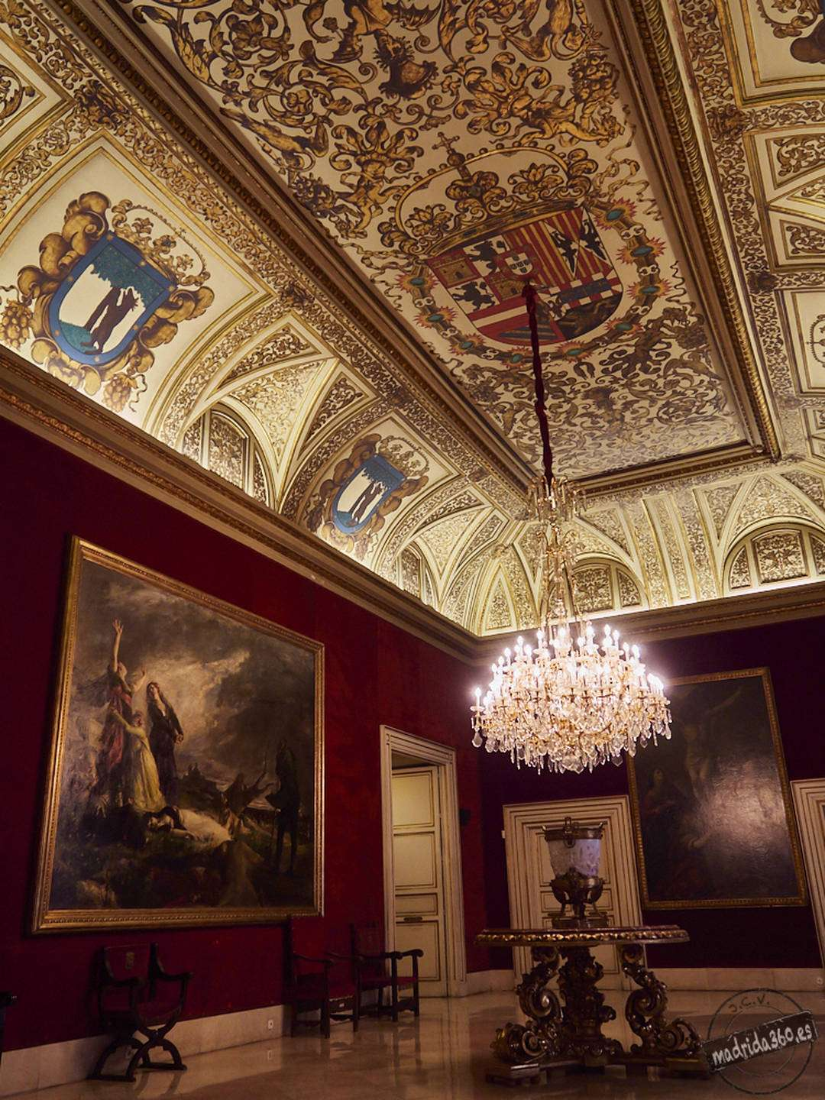
La restauración de Lucio Oñoro y Pedro Hurtado Ojalvo restituyó al interior, fachadas y cubiertas la grandeza que tuvieron en otros momentos. El interior alberga zonas de gran interés como la escalera principal, el patio de cristales con doble orden -inicialmente descubierto- con magníficas vidrieras

Slide 18
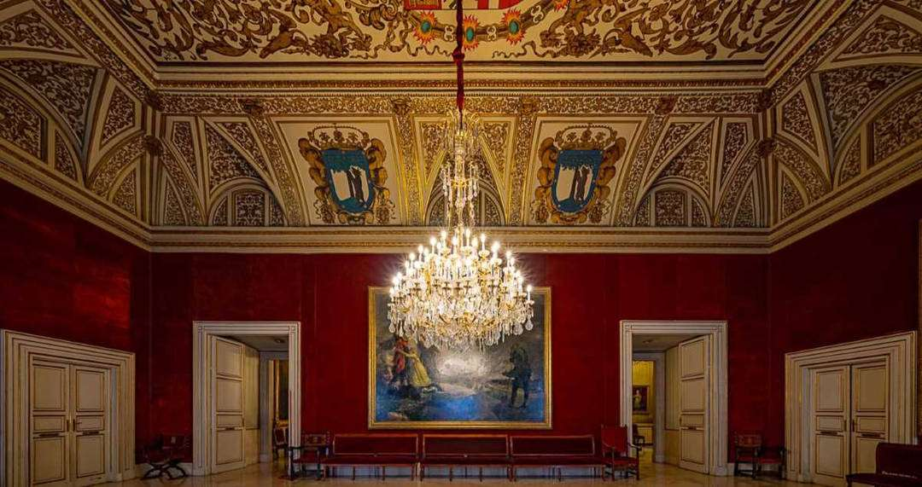
Restauradas en 1984-1985 por Joaquín Roldán Pascual, autor asimismo, de la restauración integral del Salón de Sesiones en la última fecha y de la capilla, comenzada en 1991 y realizada en varias etapas.

Slide 19
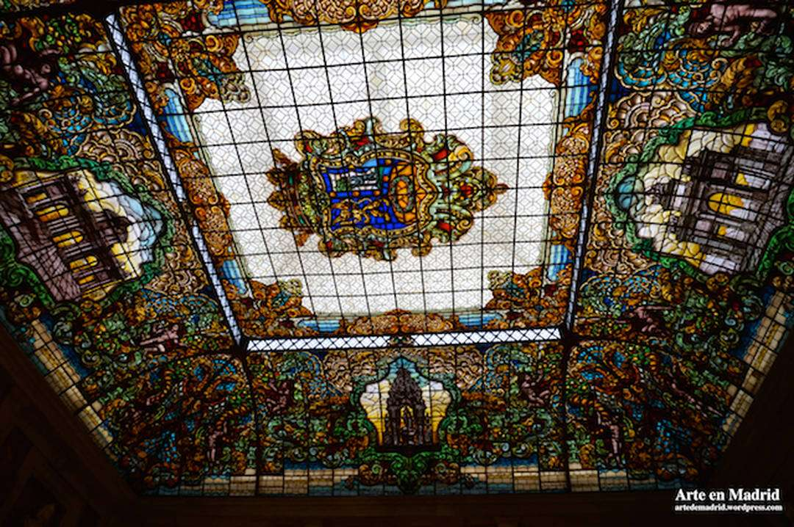
Un recorrido por la Casa de la Villa lo podemos iniciar en el Patio de Cristales, un espacio abierto que se cubrió en el siglo XIX con llamativas y coloristas vidrieras, en una de las cuales aparece la Puerta de Alcalá. Si observamos bien, la veremos en la parte derecha de la imagen.

Slide 20
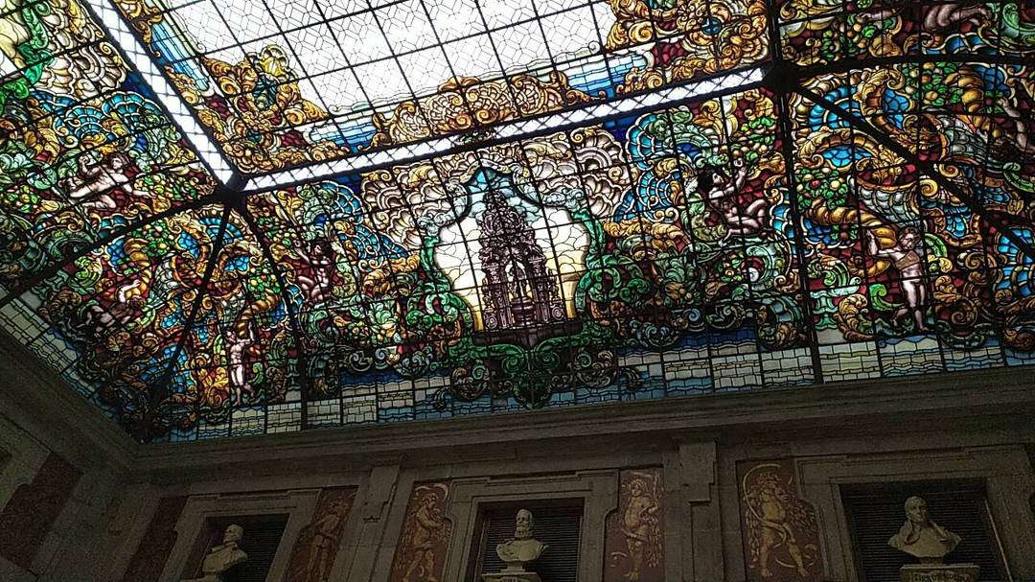
En esta estancia se instaló la capilla ardiente del alcalde Enrique Tierno Galván.

Slide 21
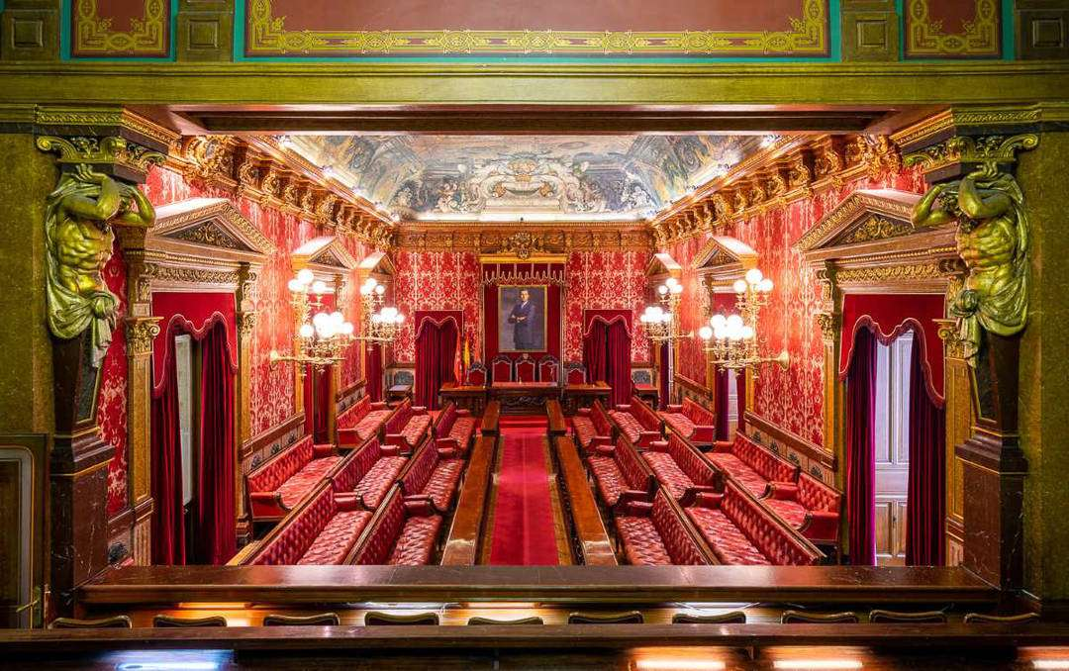
El legado de la Casa de la Villa, cerrado al público. Tras el traslado del Ayuntamiento a Cibeles, se pensó en abrir un espacio museístico. Aunque destinaron un presupuesto de 11 millones, el proyecto se abandonó. Tanto la Casa de la Villa como la de Cisneros tienen gran valor artístico.

Slide 22
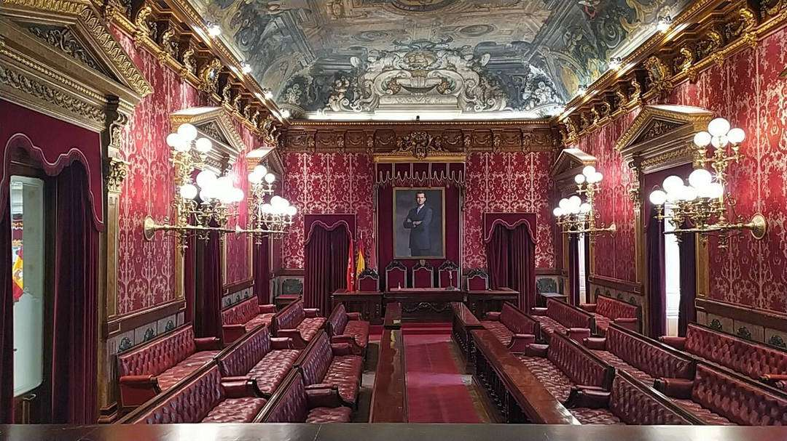
El salón de plenos donde, hasta el año 2007, se celebraban las sesiones plenarias y los principales actos institucionales de la villa. En la actualidad se celebran plenos solemnes. Tiene frescos de Antonio Palomino

Slide 23
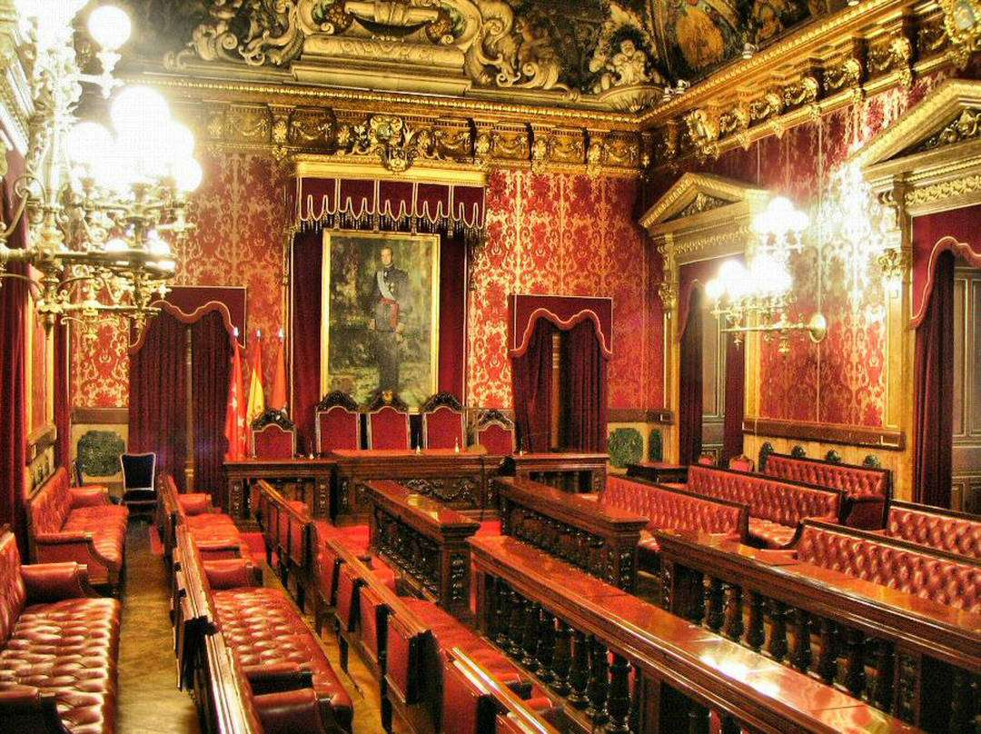
En el conocido como Salón de Plenos se celebraron, hasta 2007, las sesiones plenarias y los principales actos institucionales de la Villa. También en la actualidad se celebran plenos solemnes, como la entrega de las llaves de la ciudad o los títulos de hijo predilecto, o adoptivo de la Villa.

Slide 24
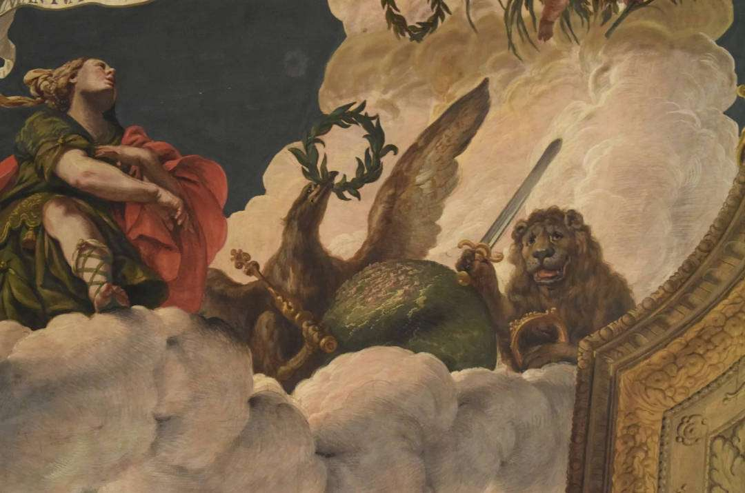
Podemos admirar también la copia de un cuadro de Goya, Alegoría de la Villa de Madrid, cuyo original está en el Museo del Prado. En ella se representa a Madrid como una mujer, con su escudo de armas, y señalando los acontecimientos del 2 de mayo de 1808.

Slide 25
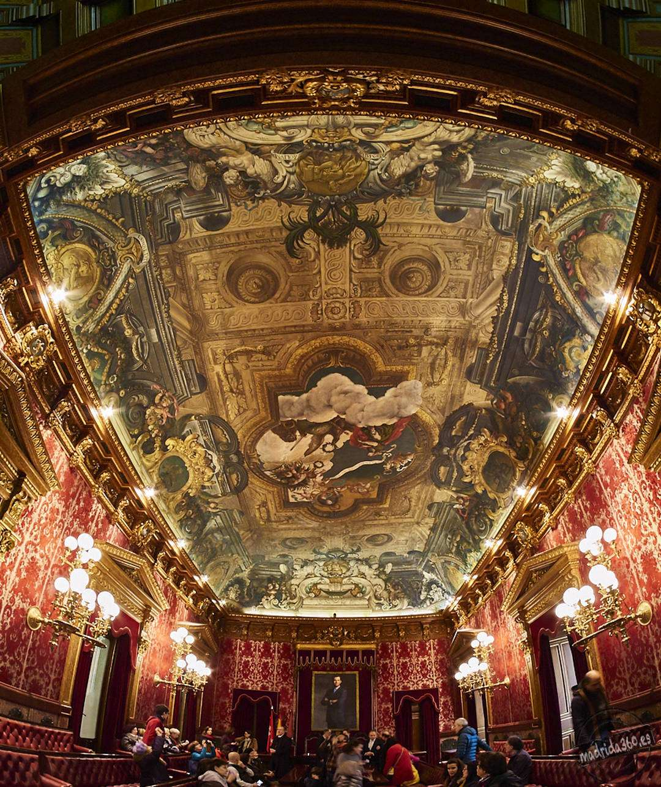
Tiene 60 bellos frescos de Antonio Palomino, que fueron limpiados y restaurados en 1980, ya que estaban ennegrecidos por el humo de lo mucho que allí se fumó, hasta que quedó prohibido hacerlo.

Slide 26
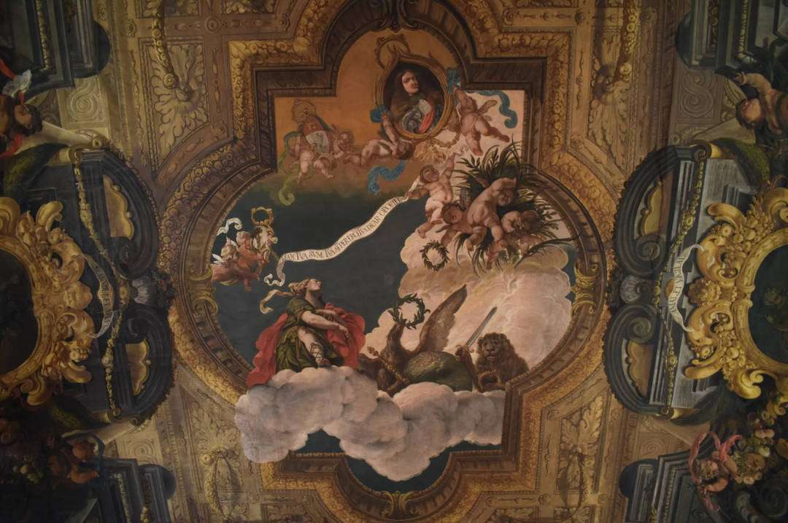
Tras el traslado del Ayuntamiento a Cibeles, se pensó en abrir un espacio museístico. Aunque destinaron un presupuesto de 11 millones, el proyecto se abandonó. Tanto la Casa de la Villa como la de Cisneros tienen un gran valor artístico.

Slide 27
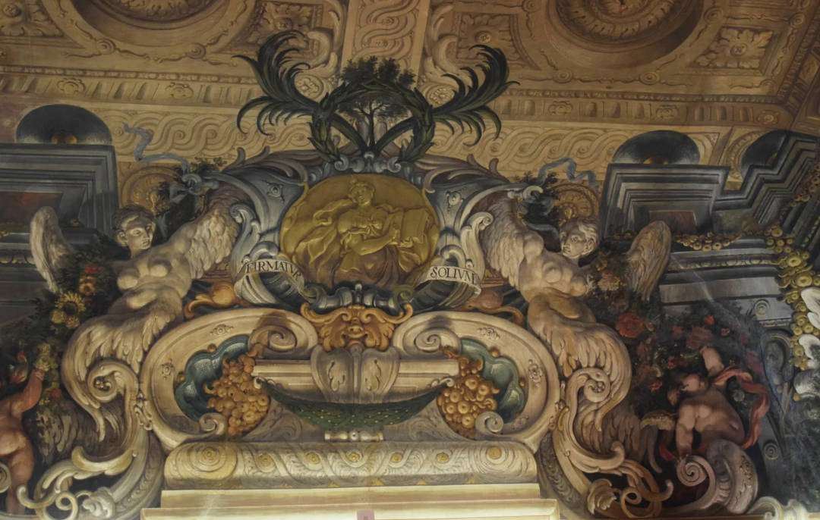
Desde que, en 2007, el alcalde, Ruíz Gallardón decidió trasladar la sede del Ayuntamiento de Madrid al Palacio de Cibeles, el conjunto del viejo Consistorio (Casa de la Villa y Casa de Cisneros) quedó relegado al olvido, con sólo un limitado uso administrativo y político.

Slide 28
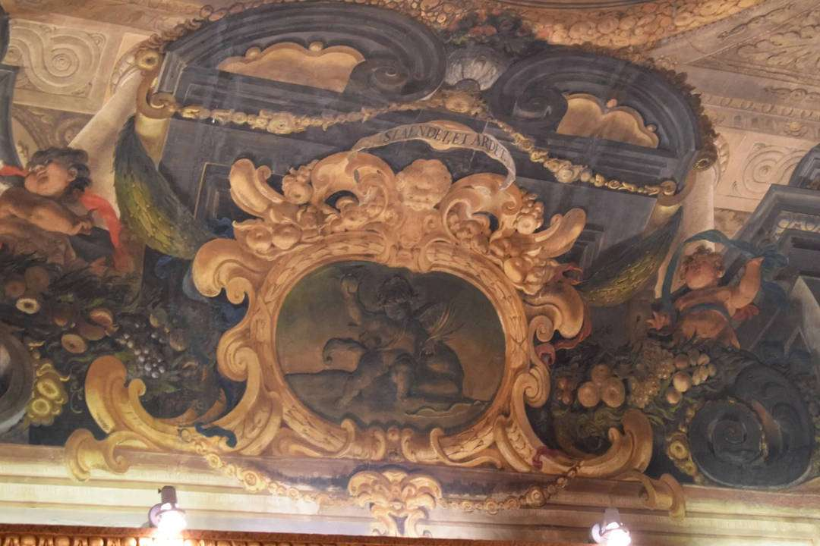
Años después, se hicieron planes y proyectos, incluso se reservó presupuesto para rehabilitar y acondicionar estos edificios y convertirlos en un museo, para uso y disfrute de madrileños y turistas, porque en su interior guarda verdaderas joyas artísticas e históricas.

Slide 29
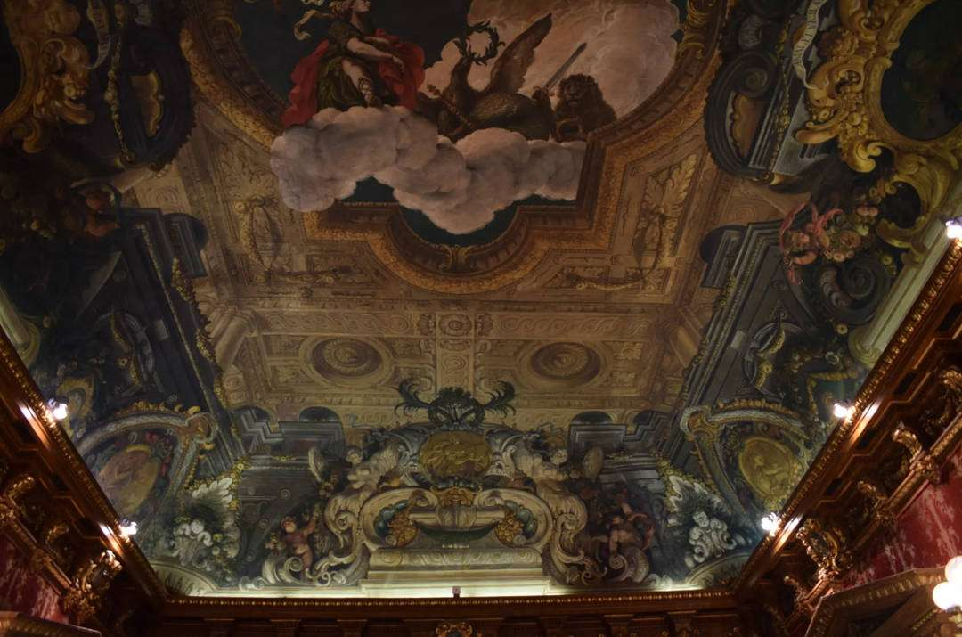
Pero el pretendido museo quedó en el olvido, a la espera de que alguna vez, alguien, volviera a recuperar esa aspiración; mientras tanto, Madrid tiene oculto un auténtico tesoro que habla de su historia municipal.

Slide 30
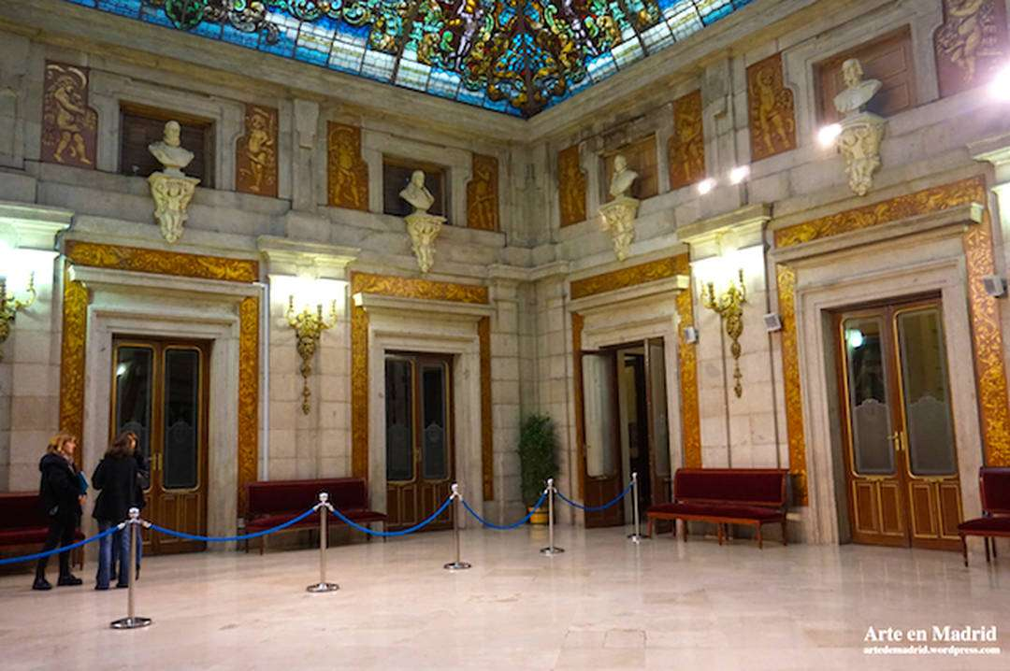
El objetivo era que «los dos edificios, una vez liberados de su uso institucional, se conviertan en testimonio vivo y memoria de la vida civil madrileña, en un museo que puedan visitar todos los ciudadanos».

Slide 31
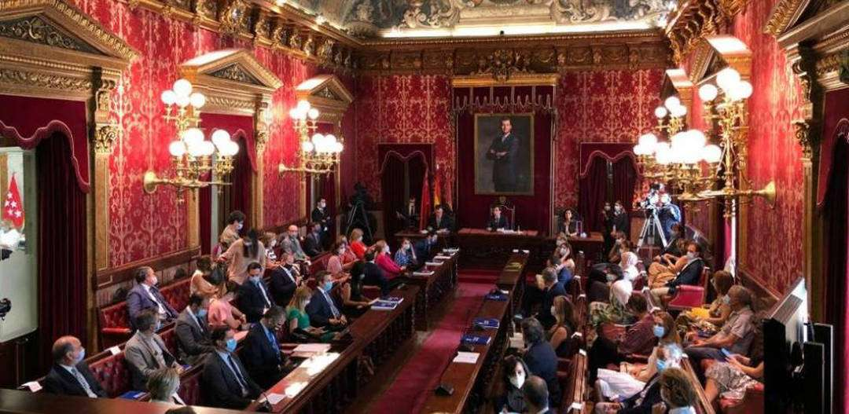
El objetivo era abrir ambos edificios al público como museo, dependiente del Museo Municipal de Historia, incluso llegó a diseñarse un plan de visitas, que comenzarían por la Casa de la Villa, a la que el visitante accedería por la planta baja.

Slide 32
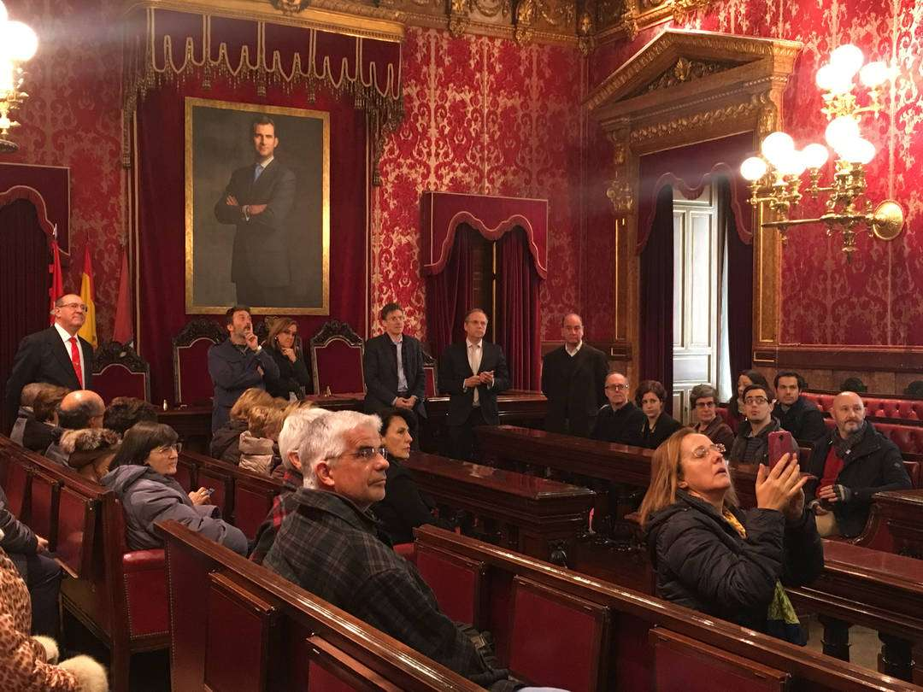
Allí podría disfrutar de la proyección de un vídeo y recibir folletos explicativos sobre la historia de la ciudad. Se accedería después a la planta superior, para visitar el salón de Plenos, el de Tapices y otras dependencias de interés.

Slide 33
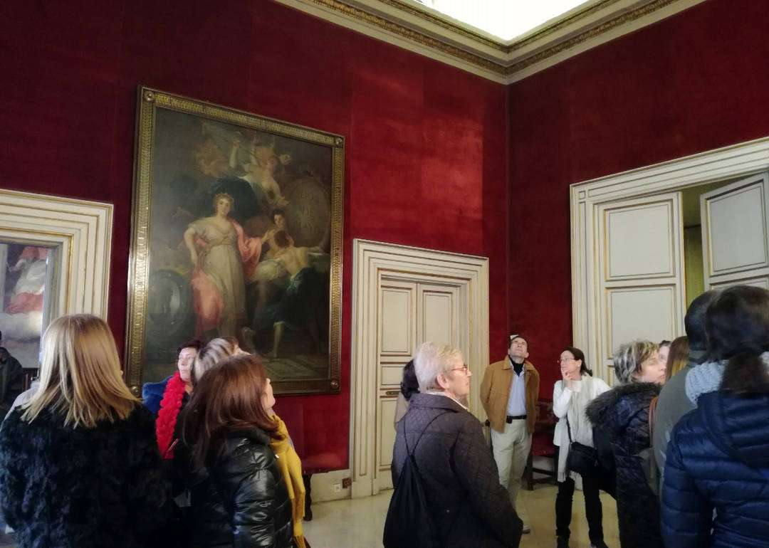
De allí se pasaría a la contigua Casa de Cisneros, donde se encuentra la Sala de Comisiones, el despacho de la alcaldía y la galería de retratos de alcaldes.

Slide 34
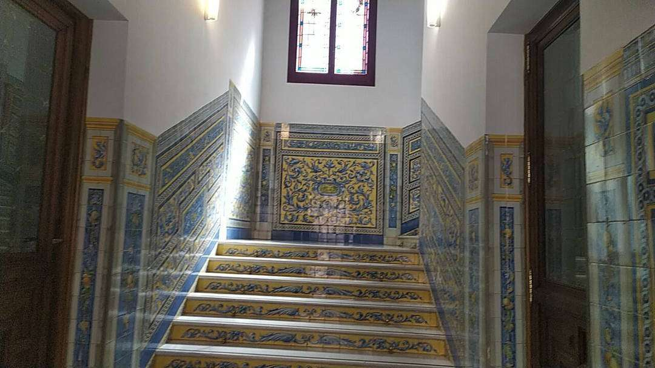
En la escalera principal se encuentra la estatua original de la Mariblanca, cuya réplica está situada en la Puerta del Sol, esquina a la calle del Arenal.

Slide 35
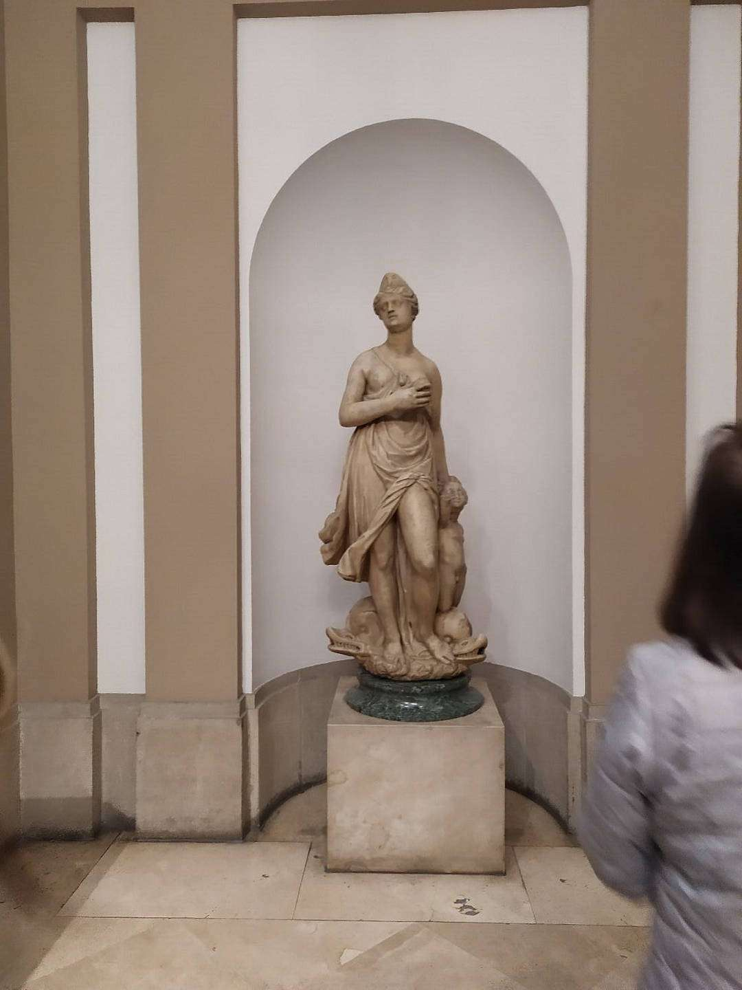
Quedó depositada en la Casa de la Villa, después de ser restaurada, tras sufrir graves daños tras el ataque de un grupo de gamberros, cuando estaba ubicada en el paseo de Recoletos.

Slide 36
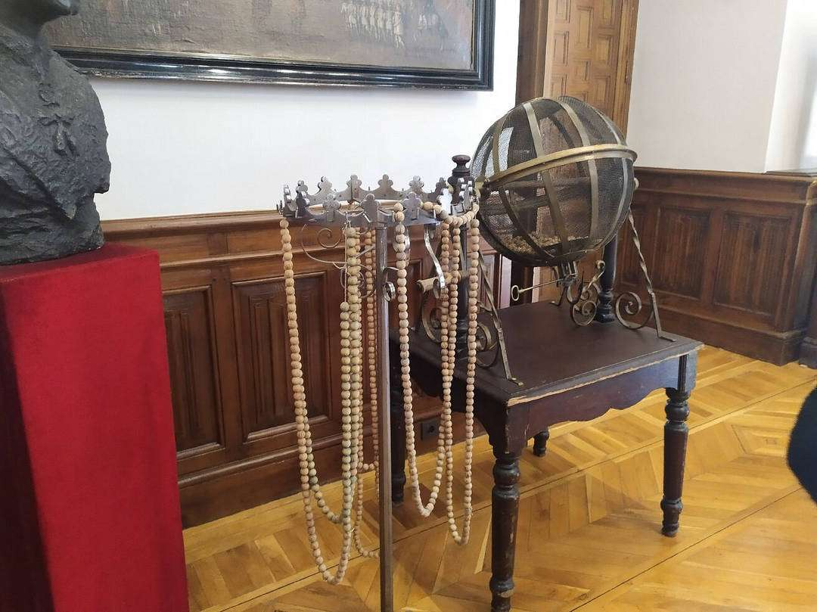
La Plaza de la Villa empezó a llamarse así en el siglo XV, coincidiendo con el título que Enrique IV de Castilla otorgó a Madrid de Noble y Leal Villa. Aquí se sitúa el nacimiento del municipio como ente administrativo.

Slide 37
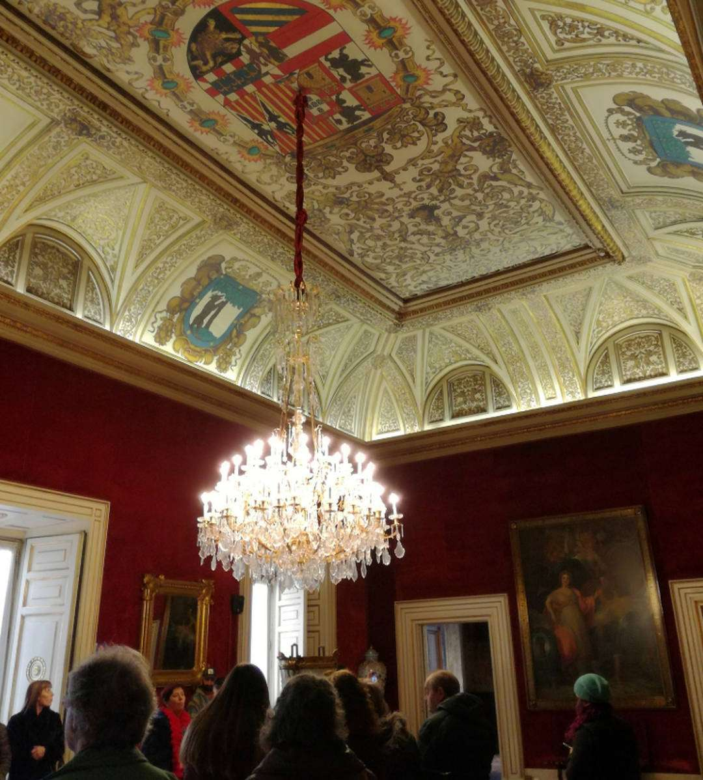
Si bien es cierto que la ciudad no tuvo sede consistorial hasta 1644, aunque antes, en 1599, se compraron varias casas, en la manzana 182, donde quedó instalado, de forma provisional, el Ayuntamiento. Casas que fueron derribadas para construir la actual Casa de la Villa.

Slide 38
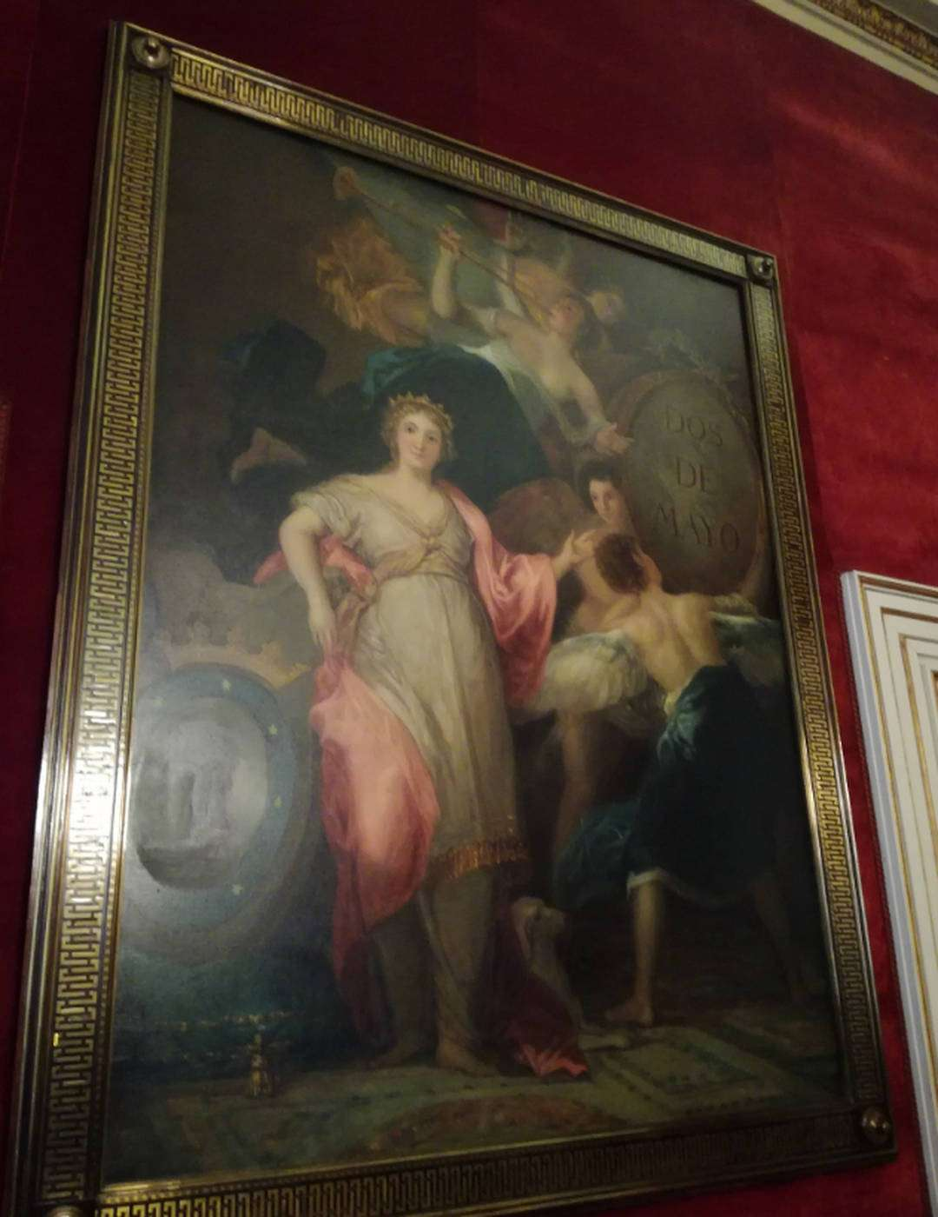
Hasta 1484, las reuniones del concejo se celebraban en la parroquia de San Salvador, en la calle Mayor, pero el párroco les prohibió la entrada, a consecuencia de las broncas que montaban en sus discusiones «plenarias».

Slide 39
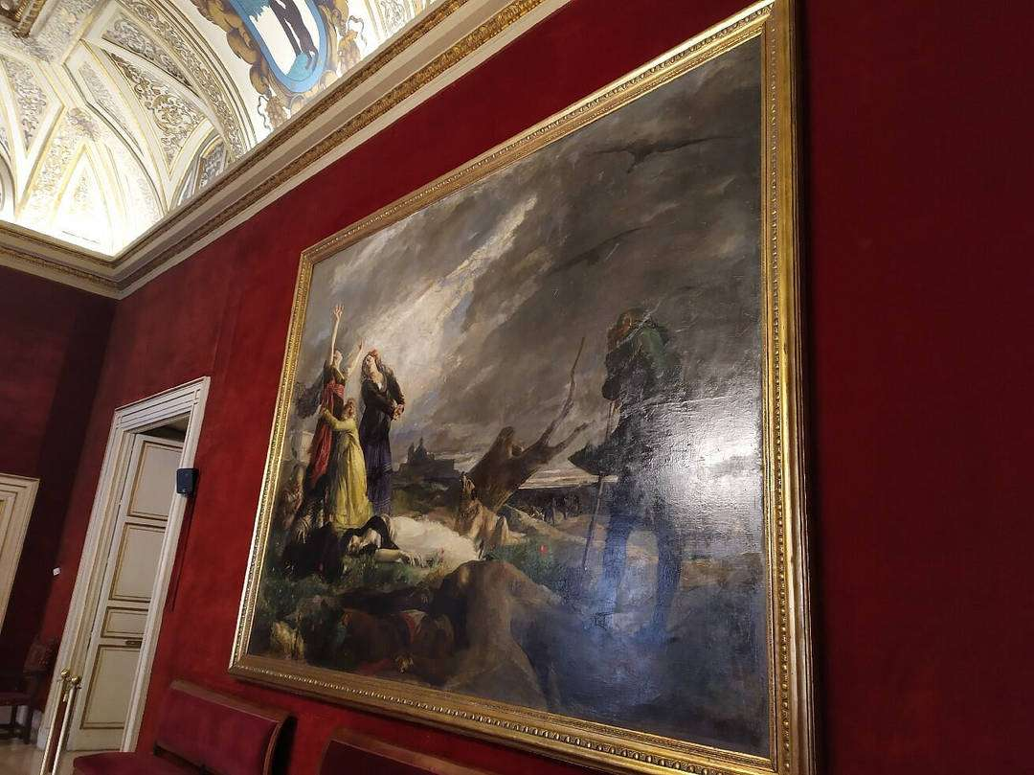
El Salón desde el que las reinas contemplaban la procesión del Corpus, se convirtió en Sala de recepciones o antesala de la Alcaldía; hoy es conocido como Salón de Goya por el cuadro que lo adorna; es una copia del cuadro Alegoría de la Villa de Madrid cuyo original se encuentra en el Museo de Historia.

Slide 40
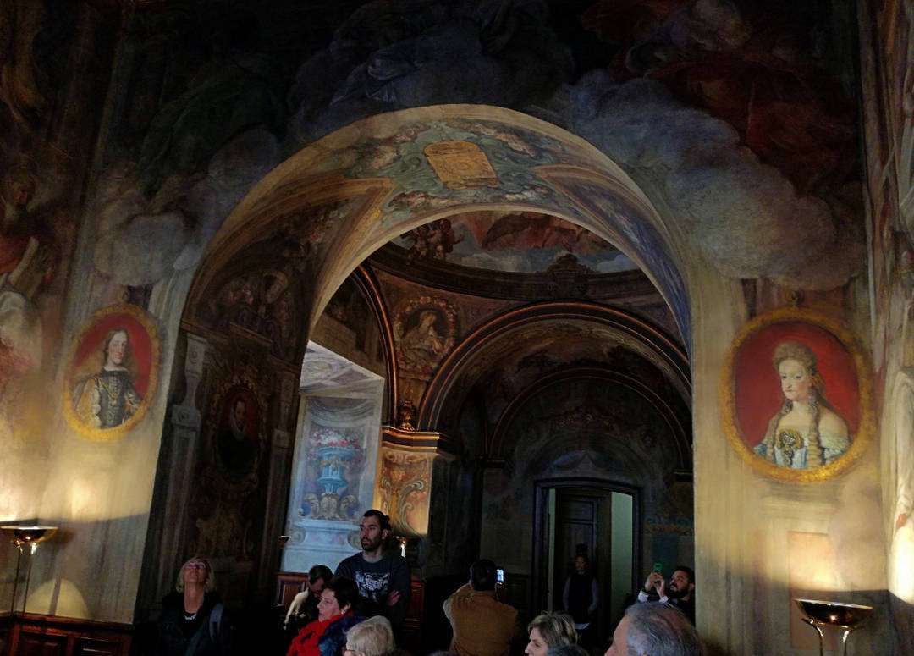
Los frescos de la Casa de la Villa que pintó el cordobés Antonio Palomino recuperarán su esplendor. Los trabajos para recuperar la obra supondrán una inversión de 210.000 euros y se organizarán puertas abiertas al concluir

Slide 41
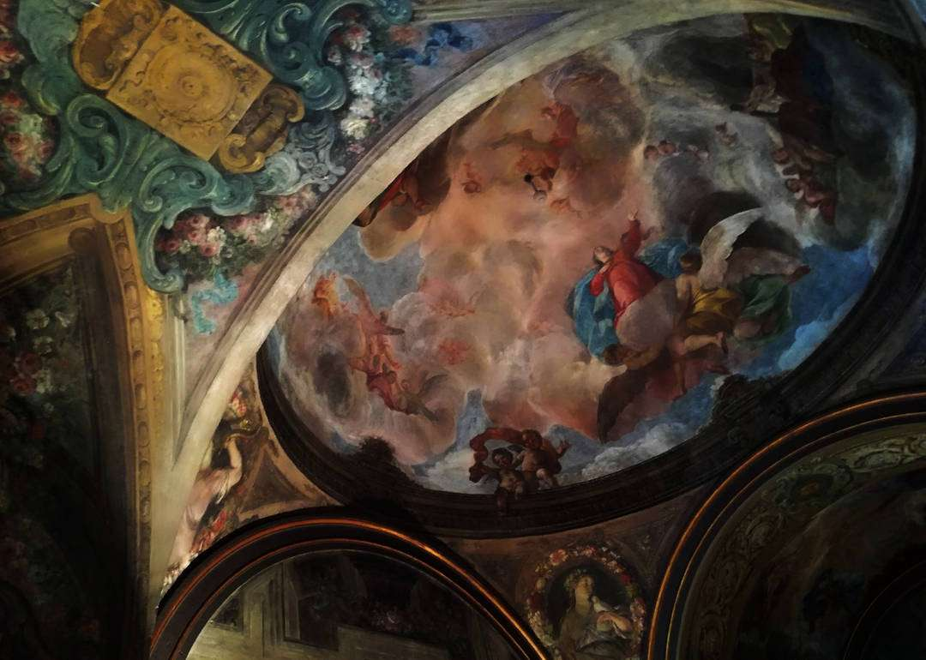
Aunque la fachada que da a la plaza se levantó a principios del siglo XX, cuando el Ayuntamiento adquirió el edificio para integrarlo en el conjunto municipal.

Slide 42
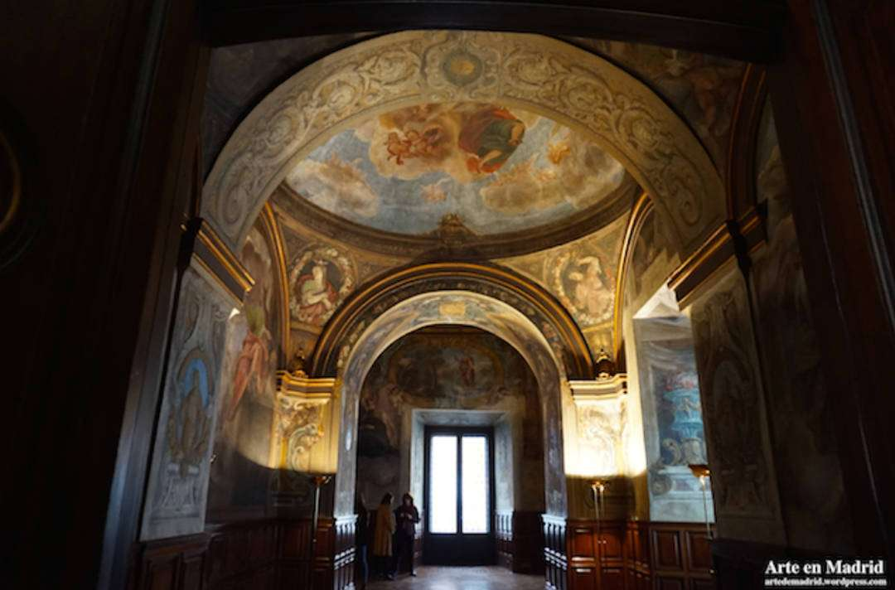
Y una curiosidad plenamente documentada: en una habitación de esta casa-palacio nació el Conde de Romanones, que luego sería alcalde de la Villa; después, esa habitación pasó a ser el despacho de los alcaldes de Madrid.

Slide 43
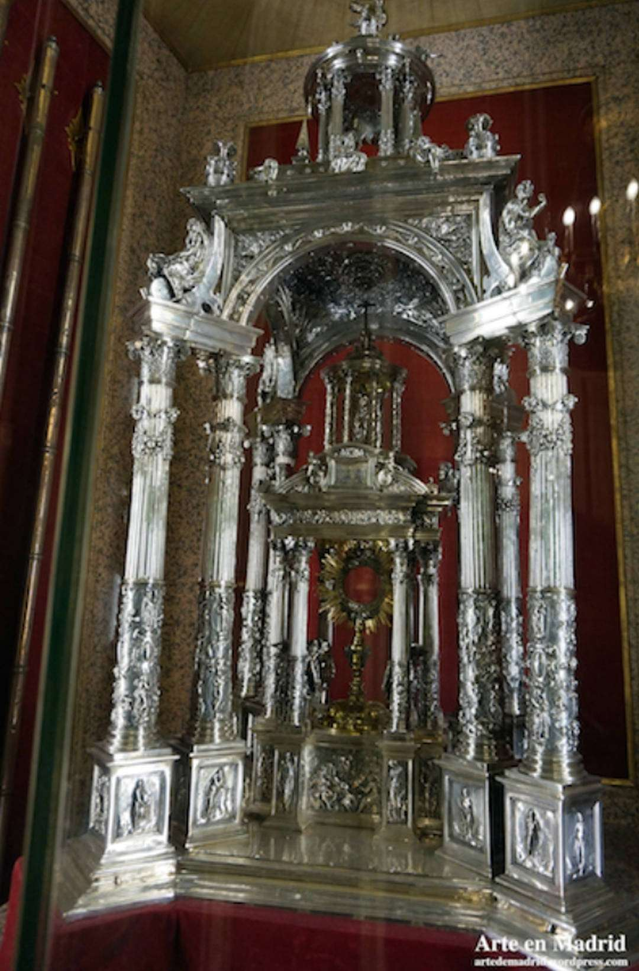
En la Sala de la Custodia se encuentra una de las joyas municipales, obra que realizó el platero Francisco Álvarez en 1576. En esta misma estancia hay un valioso Cristo de marfil, del siglo XVII.

Slide 44
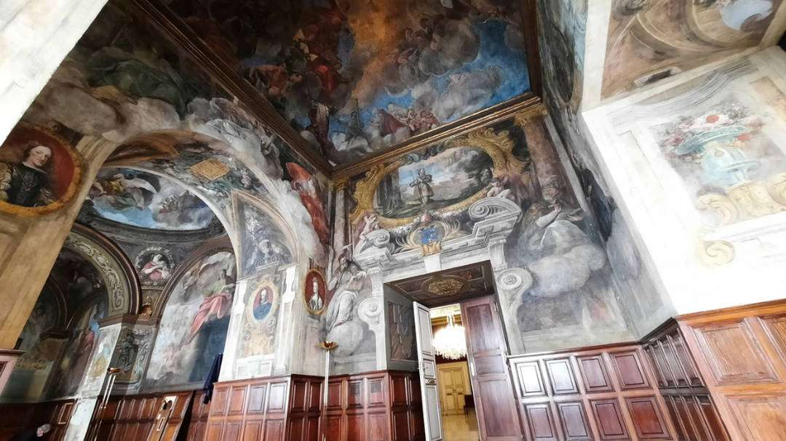
El tesoro de 300 años de la Casa de la Villa que el Ayuntamiento quiere recuperar. El Área de Cultura emprendió en 2022 una puesta al día de la recuperación de las Casas Consistoriales. El objetivo es que puedan ser visitadas por los madrileños. Entre las obras a rehabilitar, las más urgentes son los murales de la capilla

Slide 45
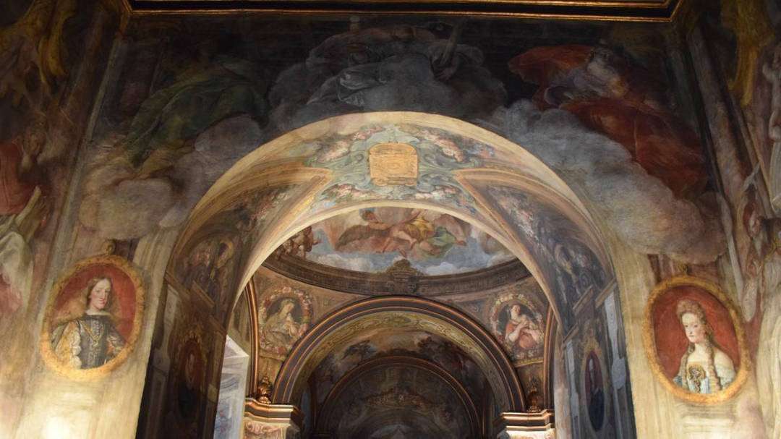
Para recuperar los valores históricos y artísticos de las pinturas murales, se llevará a cabo su limpieza, consolidación y reintegración. Estos frescos fueron realizados por el maestro cordobés Antonio Palomino (Bujalance, 1655 - Madrid, 1726) en 1696, recién finalizada la construcción de la histórica sede consistorial.

Slide 46
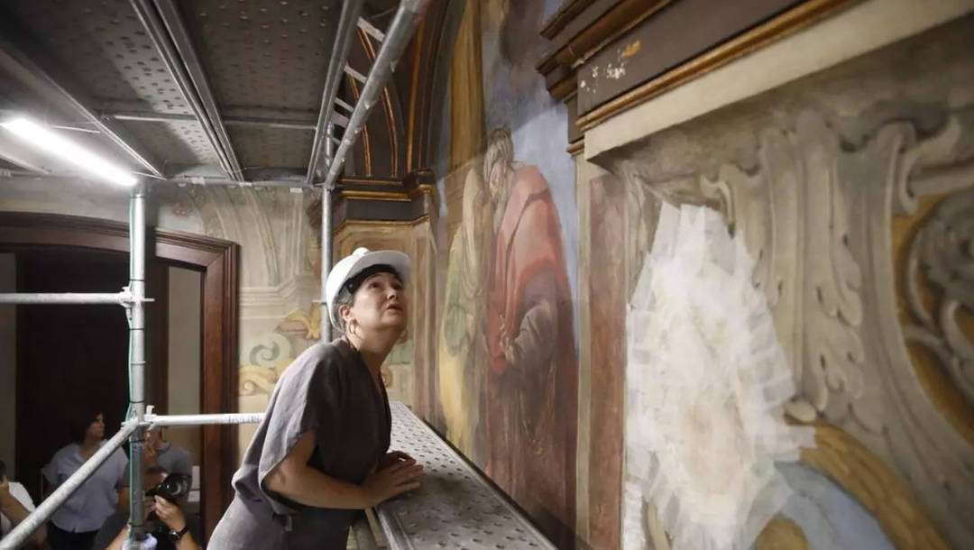
Rivera de la Cruz ha puesto en valor los “extraordinarios esfuerzos del Consistorio para salvaguardar la inmensa riqueza patrimonial de los madrileños, a veces poco conocida por los ciudadanos, como estas pinturas”, que decoran las paredes de uno de los espacios de gran interés histórico-artístico que alberga la que fuera sede del Ayuntamiento de Madrid desde el siglo XVII hasta su traslado al Palacio de Cibeles en 2008.

Slide 47
Música Enlazada
Títulos:
- Tambor de Granaderos ( Ruperto Chapí )
- El Chaleco Blanco ( Federico Chueca )
- Los Arrastraos ( Federico Chueca )

Slide 48







¿Te ha gustado?
Puedes ver más entrando
Aquí
Además puedes recibir powerpoints en tu correo electrónico suscribiéndote aquí:

